Slide 1
E-Codes
System
Anatole Roché, Yann Irz
1

Slide 2
Sommaire
01
05
Introduction
Choix techniques
02
06
Use-Case
Gestion de projet
03
Objectifs et Enjeux
07
Difficultés
04
Conception de l’application
08
Améliorations
2

Slide 3

Introduction
But du projet :
Améliorer la réponse aux situations d’urgences dans un contexte hospitalier
3

Slide 4
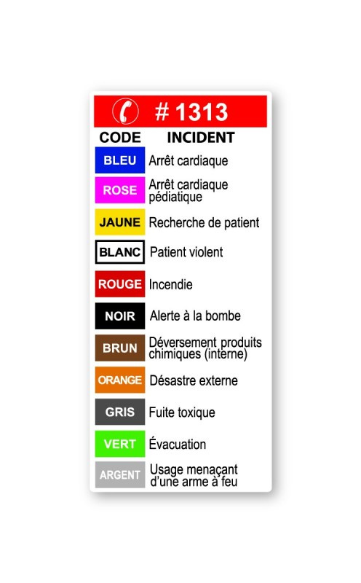
Fonctionnement actuel en hôpital
Système de Code de couleurs
accélérer la réaction aux urgences
Améliorer la clarté des situations
Annonce sur haut parleur
4

Slide 5
Problèmes du système actuel
impossible de savoir qui est sur les lieux
Personnel répondant en trop faible où trop grande quantité
une perte de temps
réponse à l’urgence inadaptée
5

Slide 6
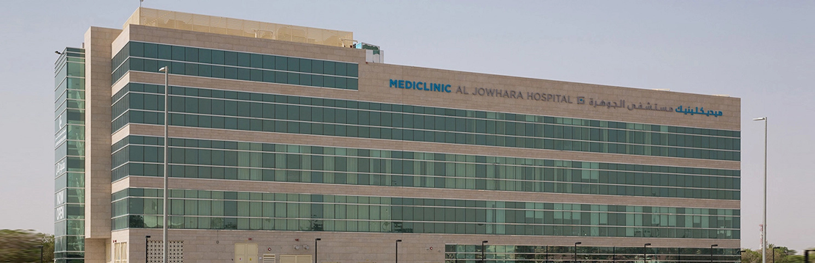
Client
Docteur Alaa Qasem
directeur du pôle pédiatrie à l'hôpital AL JOWHARA aux Émirats arabes unis
À l’origine de l’idée
Abdel-Rahman Tawil
université de Birmingham
à l’initiative du partenaria avec ISIS
6

Slide 7

Idée du client
Application sur téléphone
Initier des Alertes
Voir qui vient en temps réel
Apports de l’application
Personnel adapté
Alertes plus discrète
7

Slide 8


Use-case
L’infirmière détecte un arrêt cardiaque
8

Slide 9

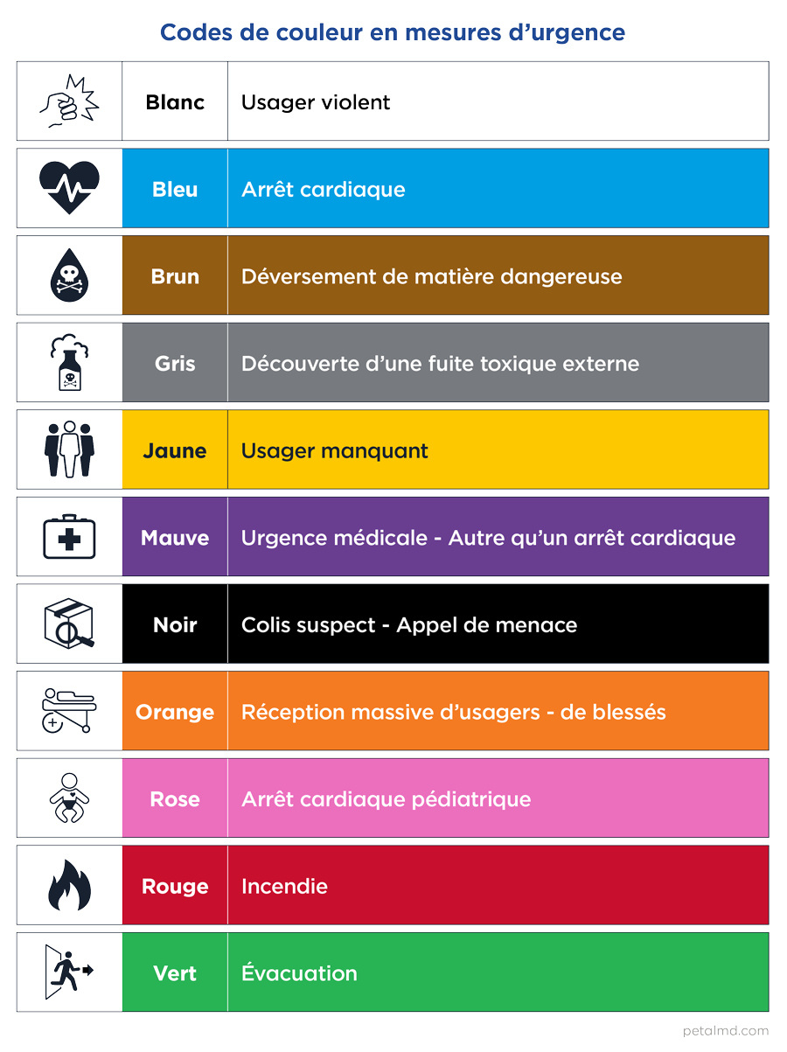
Use-case
L’infirmière lance une alerte
Elle rentre sa position
L’alerte est automatiquement distribuée au personnel concerné
9

Slide 10

Use-case
Le docteur concernés reçoivent l’alerte et informent de leur venue
Une fois les effectifs atteins, les docteurs ne peuvent plus rejoindre
10

Slide 11
Objectifs et enjeux
Enjeux :
Construire une application rapide et fiable permettant de sauver des vie
Objectifs :
Transmission rapide et fiable des alertes aux bonnes personnes.
Utilisation simple même dans des conditions d’urgence ou de stress.
Interface simple et ergonomique.
Sécurité et de confidentialité des données.
Suivi et traçabilité des interventions.
Intégration de l’outil dans l’écosystème existant de l’hôpital.
11

Slide 12
Conception de l’application
Partie Admin :
Modélisation de l'espace de l'hôpital
Emploi du temps des professionnels
Rôles des personnels
Management des codes
12

Slide 13
Conception de l’application
Partie Mobile:
créer des alertes
répondre à des alertes
voir les alertes en cours
revenir sur des alertes passée
avoir accès à son emplois du temps
13

Slide 14



Choix techniques
Back-end
14

Slide 15

Choix techniques
Front-end
15

Slide 16
Gestion de projet
Équipe de Birmingham
Chef de projet : Abdel-Rahman Tawil
Développeur Back-end : Konstantinos Vlachos
Développeur Front-end : Ahmad Wahab
Équipe Française :
Anatole Roché, Yann Irz
Format des données, Fonctionnalités, Maquettage
16

Slide 17
Gestion de projet
Réunion technique toutes les semaines
Réunion client toutes les 2 semaines
17

Slide 18
Difficultées
Début difficiles
Manque de temps
Projet plus complexe qu’il semblait
18

Slide 19
Amélioration
Interopérabilité
Récupérer les emplois du temps
Synchroniser les comptes utilisateurs
Import des données pour le setup via .csv
Autres
Localisation GPS
traitement des données post atertes
19

Slide 20
Conclusion
20

Slide 21
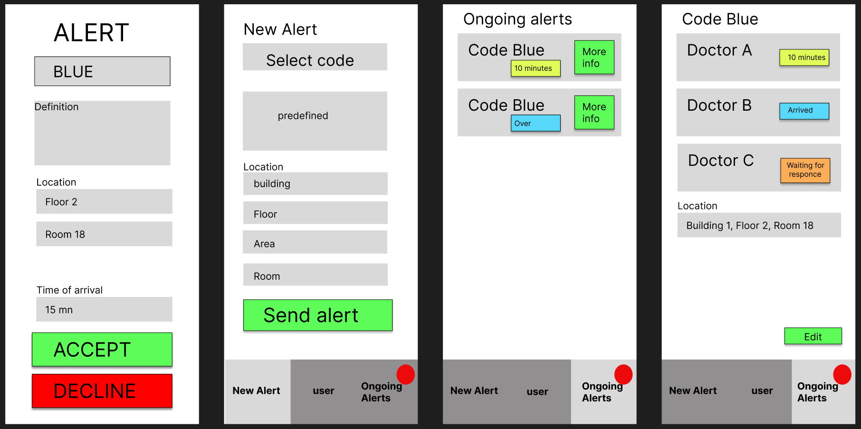
21

Slide 22
Merci !
22

